Slide 1
Desarrollo de aplicaciones multiplataforma
TG3
Miguel Ángel Rodríguez Blanco (Coordinador del grupo).
Luis Nueda García.
Álvaro Laza Martín.
Eduardo Dorado Pérez

Slide 2
Restaurante Multiplataforma
Solución completa → potente back-end →actualizaciones de datos/contenido.
App desarrollada con:
Ionic
Apache Cordova
Adaptable, para mostrar la carta de cualquier restaurante
Principales Características:
Interfaz de usuario sencilla, limpia e intuitiva.
Arquitectura modular → Capacidad de adaptación.
Amplia gama de colores depurada
Instalación guiada paso a paso, rápida e intuitiva.
Actualización de contenidos sencillo y gratuita
Código multiplataforma, compatible con Android y iOS.
Mantenimiento: Soporte técnico rápido y eficiente.

Slide 3
Requisitos Funcionales
REQ. | DESCRIPCIÓN
RF01 | Aplicación multiplataforma
RF02 | Desarrollo sobre JavaScript, CSS, HTML
RF03 | Dispondrá de Plantillas sobre la que presentar la carta
RF04 | Dispondrá de Plantillas con información sobre las ofertas especiales
RF05 | Aplicación fácil de usar
RF06 | Instalación paso a paso, guiada y sencilla
RF07 | Permitirá visualizar imágenes asociadas a cada uno de los platos de la carta.
RF08 | Desde la pantalla principal será posible acceder a las diferentes categorías de menú
RF09 | Desde cada submenú se puede avanzar hacia delante, atrás o acceder a la pantalla principal
RF10 | Será posible acceder a redes sociales a través de la app.

Slide 4
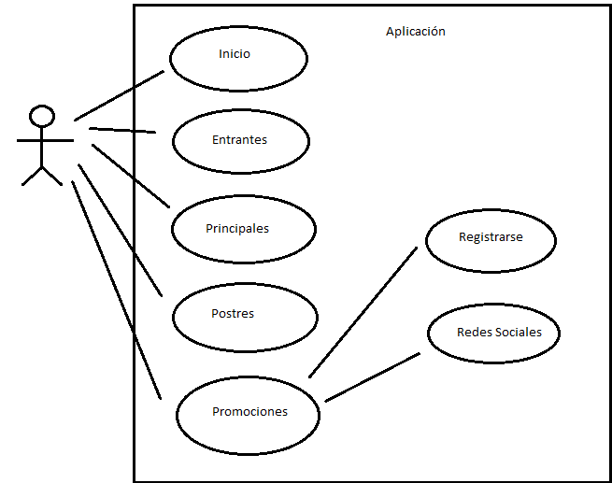
Diagrama de diseño para Ionic
Caso de uso:
Pantalla principal de la aplicación
“Sidemenu”,
“SideBar”, con diferentes pestañas.

Slide 5
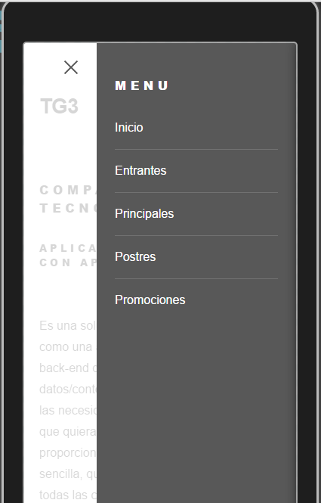
Diagrama de diseño para Apache Cordova
Caso de uso:
Pantalla principal de la aplicación
“Sidemenu”,
“SideBar”, con diferentes pestañas.

Slide 6
Comparativa
CRITERIOS | Ionic | Apache Cordova
Criterio 1: Horas empleadas en el desarrollo del sistema | 20 | 30
Criterio 2: Curva de aprendizaje | 5 | 5
Criterio 3: Herramientas externas | Si | Si
Criterio 4: Estructura del código | 15 | 6
Criterio 5: Capacidad de adaptación | 2 | 3
Criterio 6: Rendimiento | 0,05 | 0.5
Criterio 7: Tiempo de arranque | 3 | 23
Criterio 8: Recursos existentes en la red | Abundante | Abundante

